Slide 1
Bienvenue !
Début de la formation à 9h
Quelques rappels pour une visioconférence de qualité ….
Une question ?
Je lève la main
L’intervenant me donnera la parole
Les ateliers sont enregistrés, si vous vous y opposez merci de prévenir votre intervenant
Je m’identifie
Nom & Club
Je coupe mon micro

Slide 2
Assemblée de Formation des Rotariens
9-16 & 23 mars 2024 - Visioconférence

Slide 3
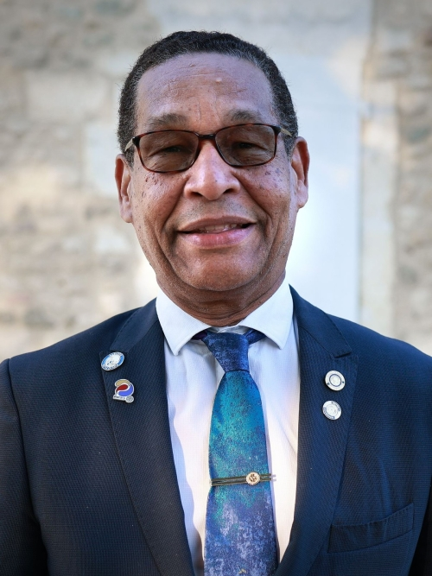
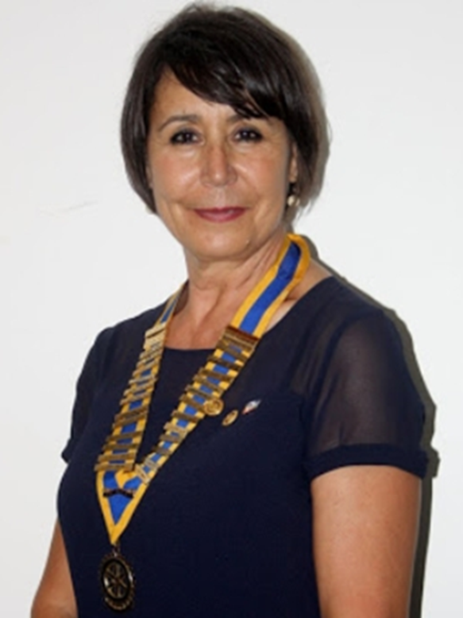
Bienvenue à tous !
Déroulé de la matinée
A partir de 8h30 Connexion – Accueil
9h00-9h20 Hymne rotarien
Discours de nos gouverneurs
9h20-10h45 Premier atelier
10h50-12h15 Second atelier
12h15-12h30 Clôture de l’AFR par nos gouverneurs

Slide 4
Hymne Rotarien

Slide 5
Liste des ateliers
Premier atelier : 9h20-10h45
Second atelier : 10h50-12h15
Atelier 5 : La Commission Communication
Notre image : du Rotary, de notre district et de votre club.
Les outils à disposition des clubs et du district.
Atelier 6 : Les actions d’Intérêt Public
Les actions d’intérêt public et l’image du Rotary
Quels sont les intérêts de monter une action d’intérêt public ?
Atelier 7 : Action Environnement
Les enjeux des actions environnementales
Les partenaires
Atelier 8 : Le rôle du Protocole
Les enjeux du rôle du Protocole
Pourquoi le protocole est vu comme présentateur de menu
Atelier 1 : La Fondation et l’International
1ere partie : Présentation des atouts de la fondation et des demandes de subventions district et mondial - L’internationalité du rotary
2ème partie : Les enjeux des CIP en liaison avec la fondation
Atelier 2 : Les effectifs
Les enjeux de l’Effectif dans les clubs et le district - Présenter un Rotary attractif
Le rôle du parrain
Atelier 3 : Le rôle du secrétaire
Polaris pour les clubs - Préparer son année - Préparer la réunion statutaire avec le/la président(e) -My Rotary
Atelier 4 : Les actions Jeunesse et Professionnelles
Les enjeux des actions jeunesse et des actions professionnelles
Actions jeunesse et jeunes professionnels où comment construire un parcours jeune.
La liaison action jeunes et actions professionnelles.
Les outils à votre disposition et le partenariat Éducation Nationale.

Slide 6
Clôture de l’Assemblée de Formation des Rotariens

